Slide 1
Murphi语言介绍
分享人：曹嘉伦
指导老师：李勇坚

Slide 2
Murphi是什么
一种用于建模的语言
建模：将系统的行为进行抽象，从而模拟系统的运行规则
基于规则迁移
规则：满足规则的卫式（guard），则可以执行行为（action）

Slide 3
Murphi语言内部结构
定义部分
规则部分
初始化部分
性质部分

Slide 4
定义部分
常量声明
Const const-name : 2
声明变量
Var var-name
类型声明
Type type-name

Slide 5
规则部分
规则集：包含一系列规则的集合
Ruleset i ：Node
规则：规定一种迁移行为

Slide 6
什么是规则
=>
满足条件
执行动作

Slide 7
什么是规则
==>
Ruleset i : node
Rule “rule1” do
n[i] = T
X = true
n[i] := C;
X := false;
endrule;
Endruleset;

Slide 8
什么是迁移
迁移是针对状态而言
状态
对所有全局变量的一次全部赋值 即称为 一个状态
可达集
对所有全局变量可能达到的状态的集合

Slide 9
初始化部分
初始化规定了模型最开始的状态
Startstate：
-- 对所有变量进行赋值 --
endstartstate；

Slide 10
性质部分
安全性质： 对所有状态都必须满足的性质
Invariant “inv1”

Slide 11
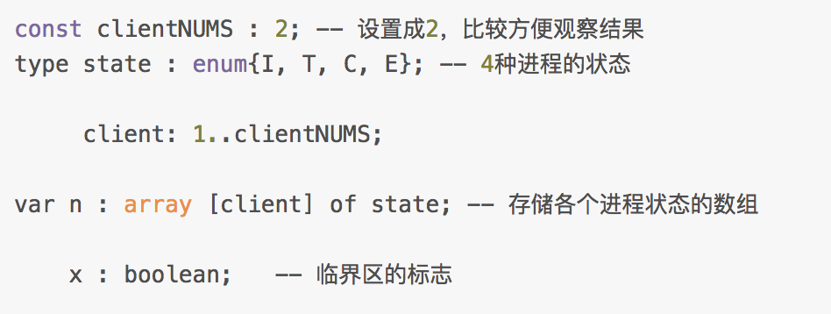
互斥协议讲解
声明部分

Slide 12
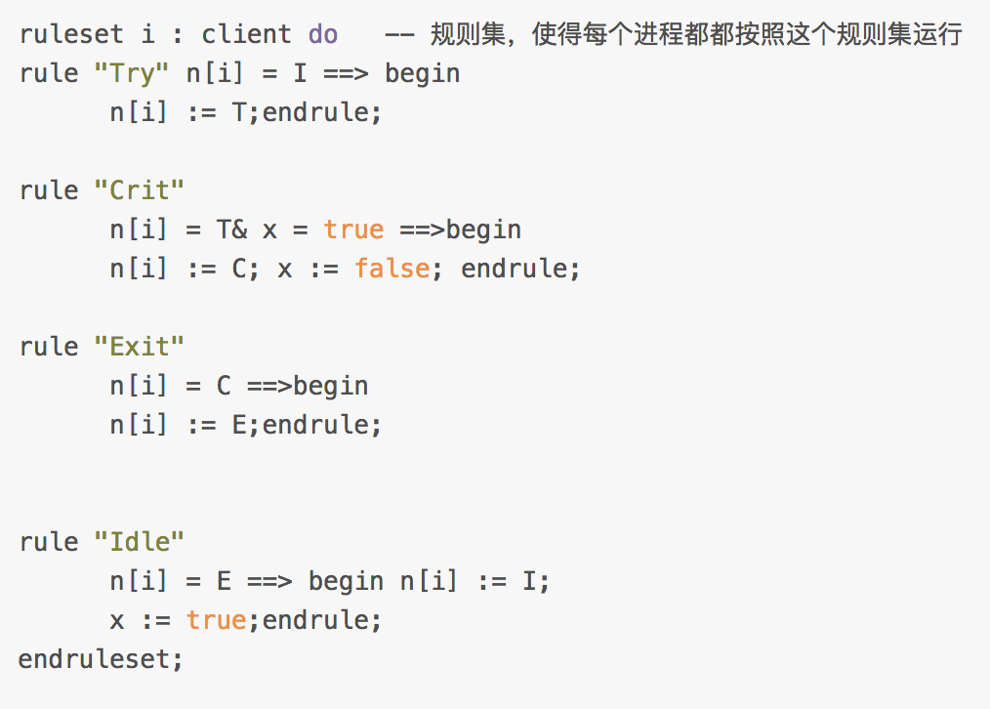
互斥协议讲解
规则部分

Slide 13
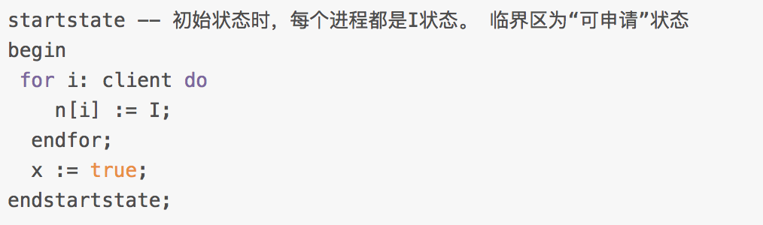
互斥协议讲解
初始化部分

Slide 14
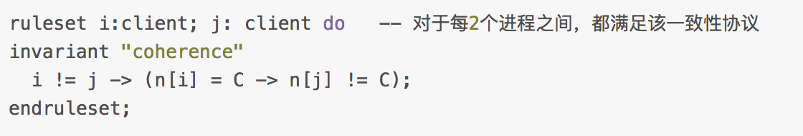
互斥协议讲解
性质部分

Slide 15
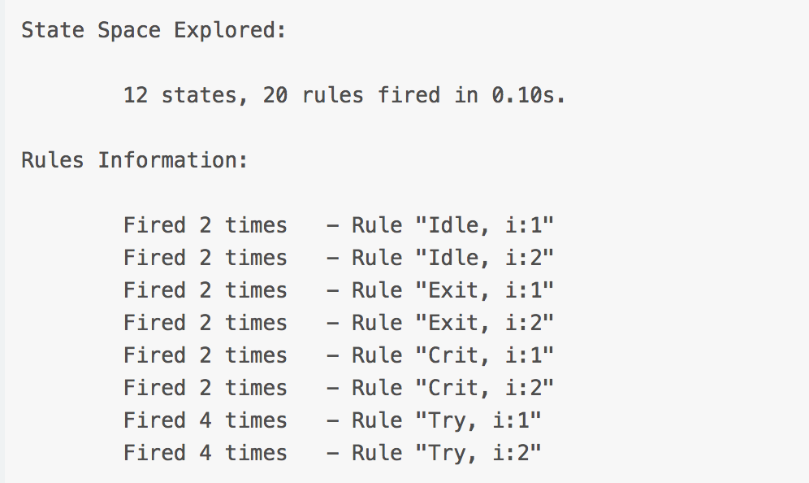
互斥协议讲解
运行结果

Slide 16
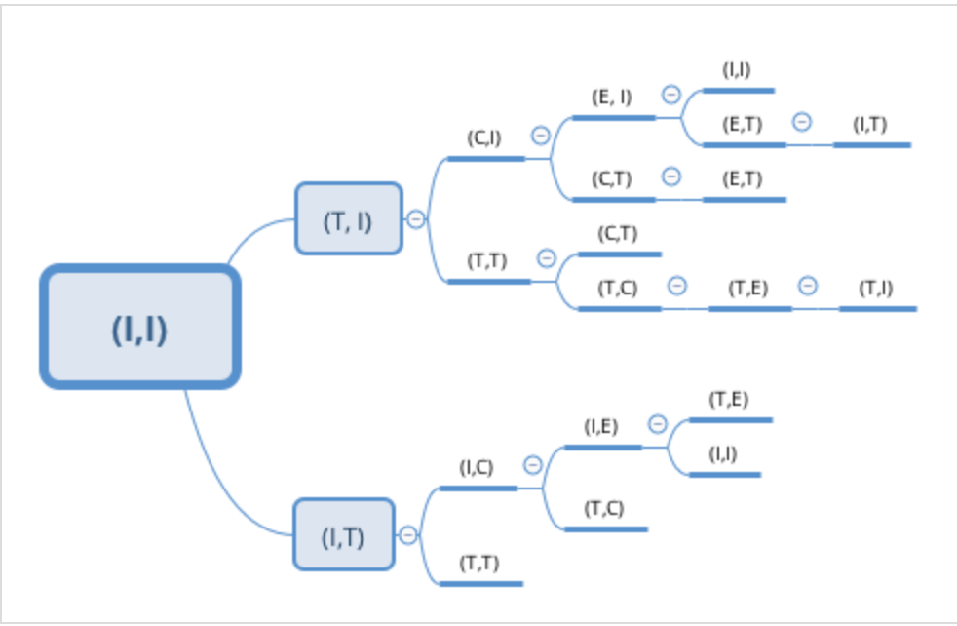
互斥协议讲解
可达集

Slide 17
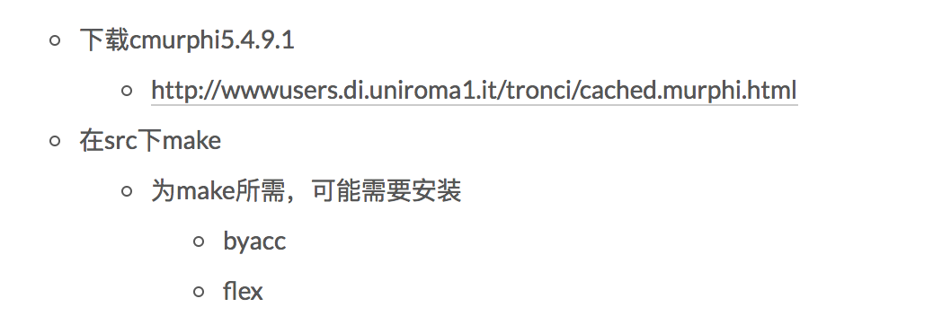
如何安装
下载安装包
在src中make
具体见博客： https://arabelatso.github.io/

Slide 18
运行步骤
编写Murphi语言程序，命名如xx.m
运行Murphi编译器，将xx.m编译成xx.cpp
运行C++编译器，将xx.cpp生成xx.o
运行xx.o

Slide 19
阅读资料
本篇PPT
Murphi工具下的/doc目录的user manual
Murphi工具下的/ex例子，缓存一致性协议的例子https://github.com/paraVerifier/paraVerifier/tree/master/murphi2ocaml/murphi

Slide 20
总结
模型检测=模型(model)+ 规范(specification)
Murphi model=Init + rules
Rules are dijstra-like guarded commands
Specs are invariants

Slide 21
作业
基于murphi,给出4皇后或八皇后的解
根据你们的理解对NS协议建模

Slide 22
谢谢大家
更多精彩，参见博客： https://arabelatso.github.io/

